Slide 1
17. Budnler & linter

Slide 2
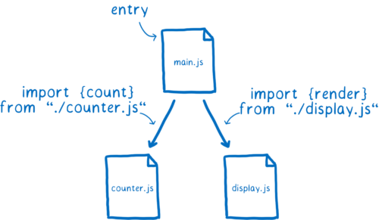
Модули
Например:
AMD – одна из самых старых модульных систем, изначально реализована библиотекой require.js.
CommonJS – модульная система, созданная для сервера Node.js.
UMD – ещё одна модульная система, предлагается как универсальная, совместима с AMD и CommonJS.

Slide 3
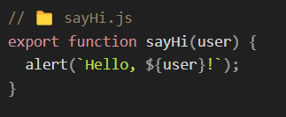
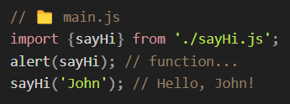
Модули
Модуль – это просто файл. Один скрипт – это один модуль
Модули могут загружать друг друга и использовать директивы export и import, чтобы обмениваться функциональностью, вызывать функции одного модуля из другого:
export отмечает переменные и функции, которые должны быть доступны вне текущего модуля.
import позволяет импортировать функциональность из других модулей.

Slide 4
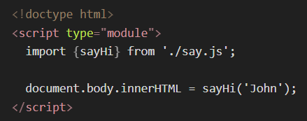
Модули

Slide 5
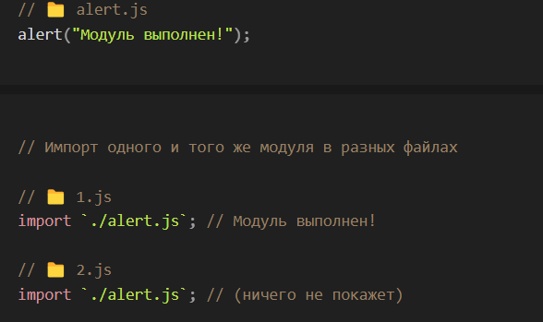
Возможности модулей
Всегда “use strict”
Своя область видимости.
Код в модуле выполняется только один раз при импорте
Не допускаются «голые» модули

Slide 6
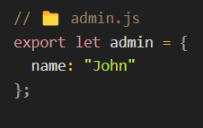
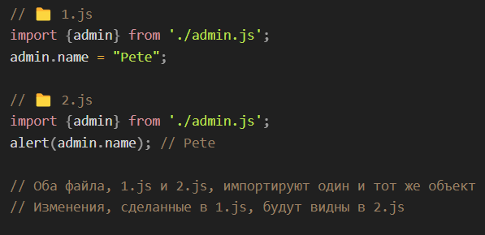
Возможности модулей

Slide 7
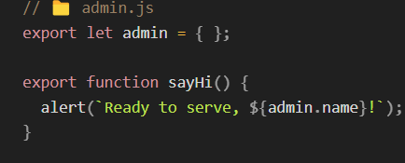
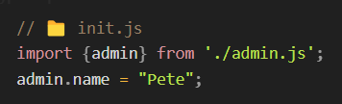
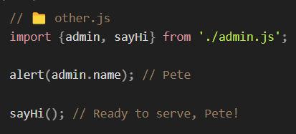
Возможности модулей

Slide 8
Инструменты сборки
Сборщик делает следующее:
Берёт «основной» модуль, который мы собираемся поместить в <script type="module"> в HTML.
Анализирует зависимости (импорты, импорты импортов и так далее)
Собирает один файл со всеми модулями (или несколько файлов, это можно настроить), перезаписывает встроенный import функцией импорта от сборщика, чтобы всё работало. «Специальные» типы модулей, такие как HTML/CSS тоже поддерживаются.
В процессе могут происходить и другие трансформации и оптимизации кода:
Недостижимый код удаляется.
Неиспользуемые экспорты удаляются («tree-shaking»).
Специфические операторы для разработки, такие как console и debugger, удаляются.
Современный синтаксис JavaScript также может быть трансформирован в предыдущий стандарт, с похожей функциональностью, например, с помощью Babel.
Полученный файл можно минимизировать (удалить пробелы, заменить названия переменных на более короткие и т.д.).

Slide 9

Webpack
Webpack — сборщик модулей, который позволяет скомпилировать JavaScript-модули в единый JS-файл. Также работает с TypeScript, CoffeeScript, его можно использовать совместно с Node.js. Webpack реализован как программа, которая при запуске обрабатывает модули, строит между ними граф зависимостей, а потом на основе графа генерирует единый файл.
Для чего нужен Webpack:
для быстрого объединения множества JavaScript-файлов в один большой;
более легкого подключения кода JS к HTML-странице;
транспиляции, или перевода кода на TypeScript или CoffeeScript на «чистый» JavaScript;
подготовки файлов к размещению на сервере для их оптимизации;
адаптации кода к старым версиям браузера;
тестирования написанного кода с помощью локального сервера, где запускается собранный проект;
разнообразных преобразований кода и выполнения дополнительных действий.

